Slide 1
Modulo 4: Scelta personale: consumi ed efficienza
Argomento 1: efficienza energetica

Slide 2
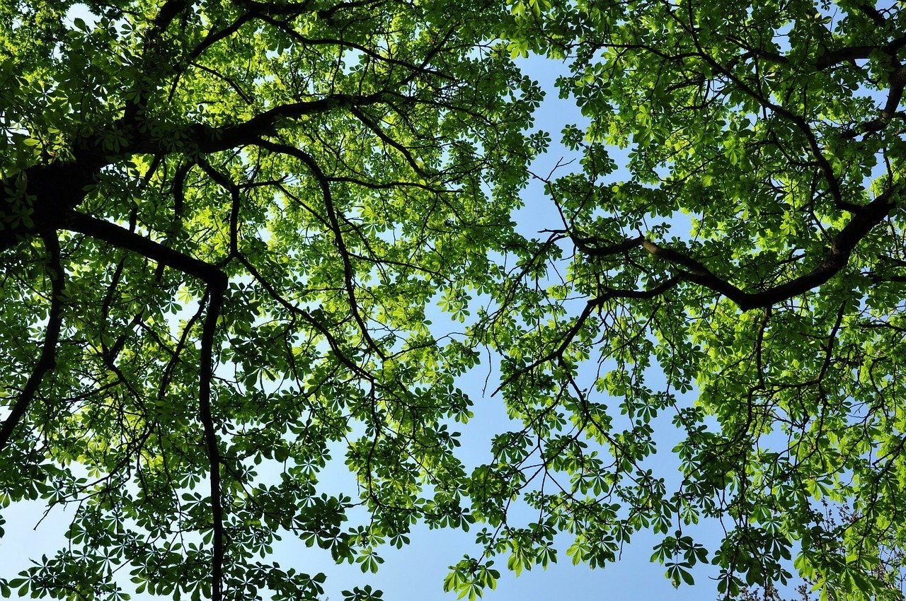
DOMANDA 1
Quali metodi usi per controllare la quantità di luce solare che arriva in casa?

Slide 3
Lascia che il sole splenda…
Usa tende esterne. In questo modo ridurrai i costi di riscaldamento, utilizzando il sole invernale per un po' di riscaldamento extra e spendendo meno per raffreddare la tua casa (limitando il sole) durante l'estate. Un altro modo per ottenere un tale effetto è piantare un albero a foglie decidue sul lato sud dell'edificio. Fornirà ombra e sollievo dal caldo durante l'estate. In inverno, a causa della mancanza di foglie, il sole passerà quasi senza ostacoli attraverso l'albero, illuminando e riscaldando la casa.
Notes:
Self-Assessment of the unit. Please copy this slide for all units you want to include in the module.

Slide 4
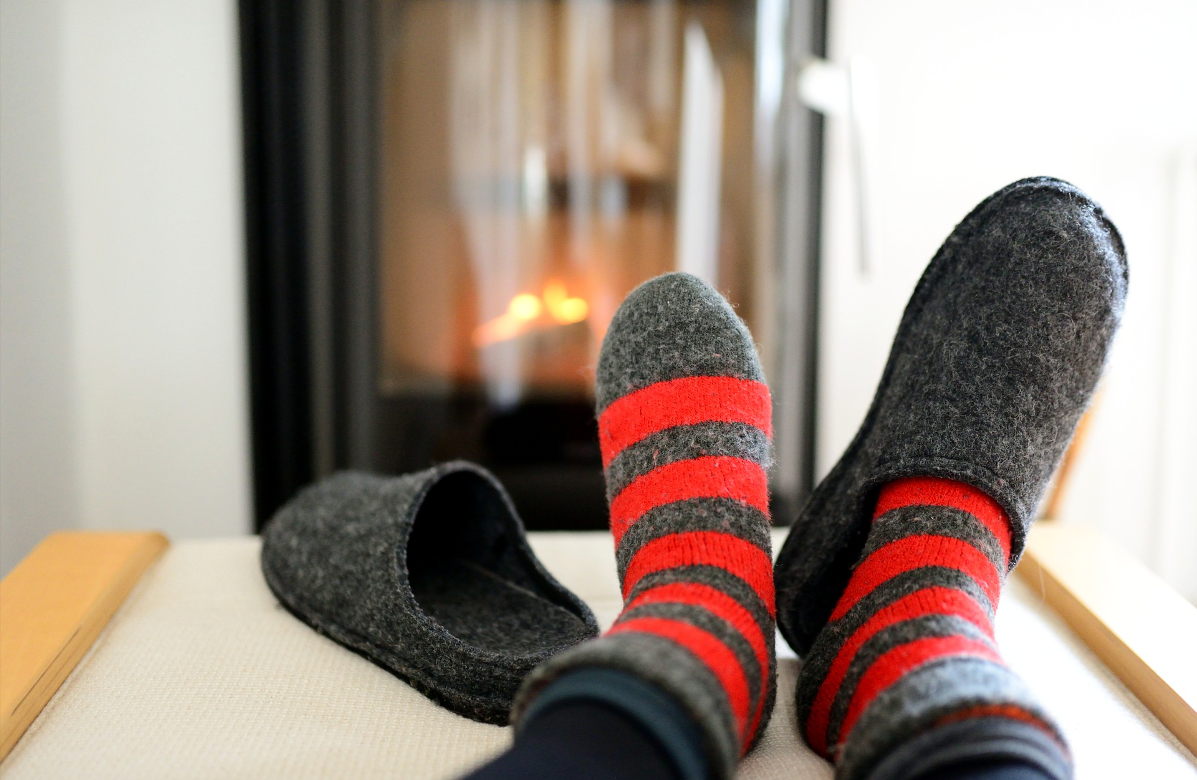
DOMANDA 2
Controlli la temperatura dentro casa?

Slide 5
Caldo o freddo non necessari
In molte case fa spesso più caldo del necessario. Verificalo tu stesso senza l'aiuto di un termometro. A che temperatura ti senti a tuo agio? Solitamente questa temperatura è inferiore a quella da noi impostata. Riducendo la temperatura della stanza di un solo grado Celsius si può risparmiare fino al 6% sui costi di riscaldamento!
Notes:
Self-Assessment of the unit. Please copy this slide for all units you want to include in the module.

Slide 6
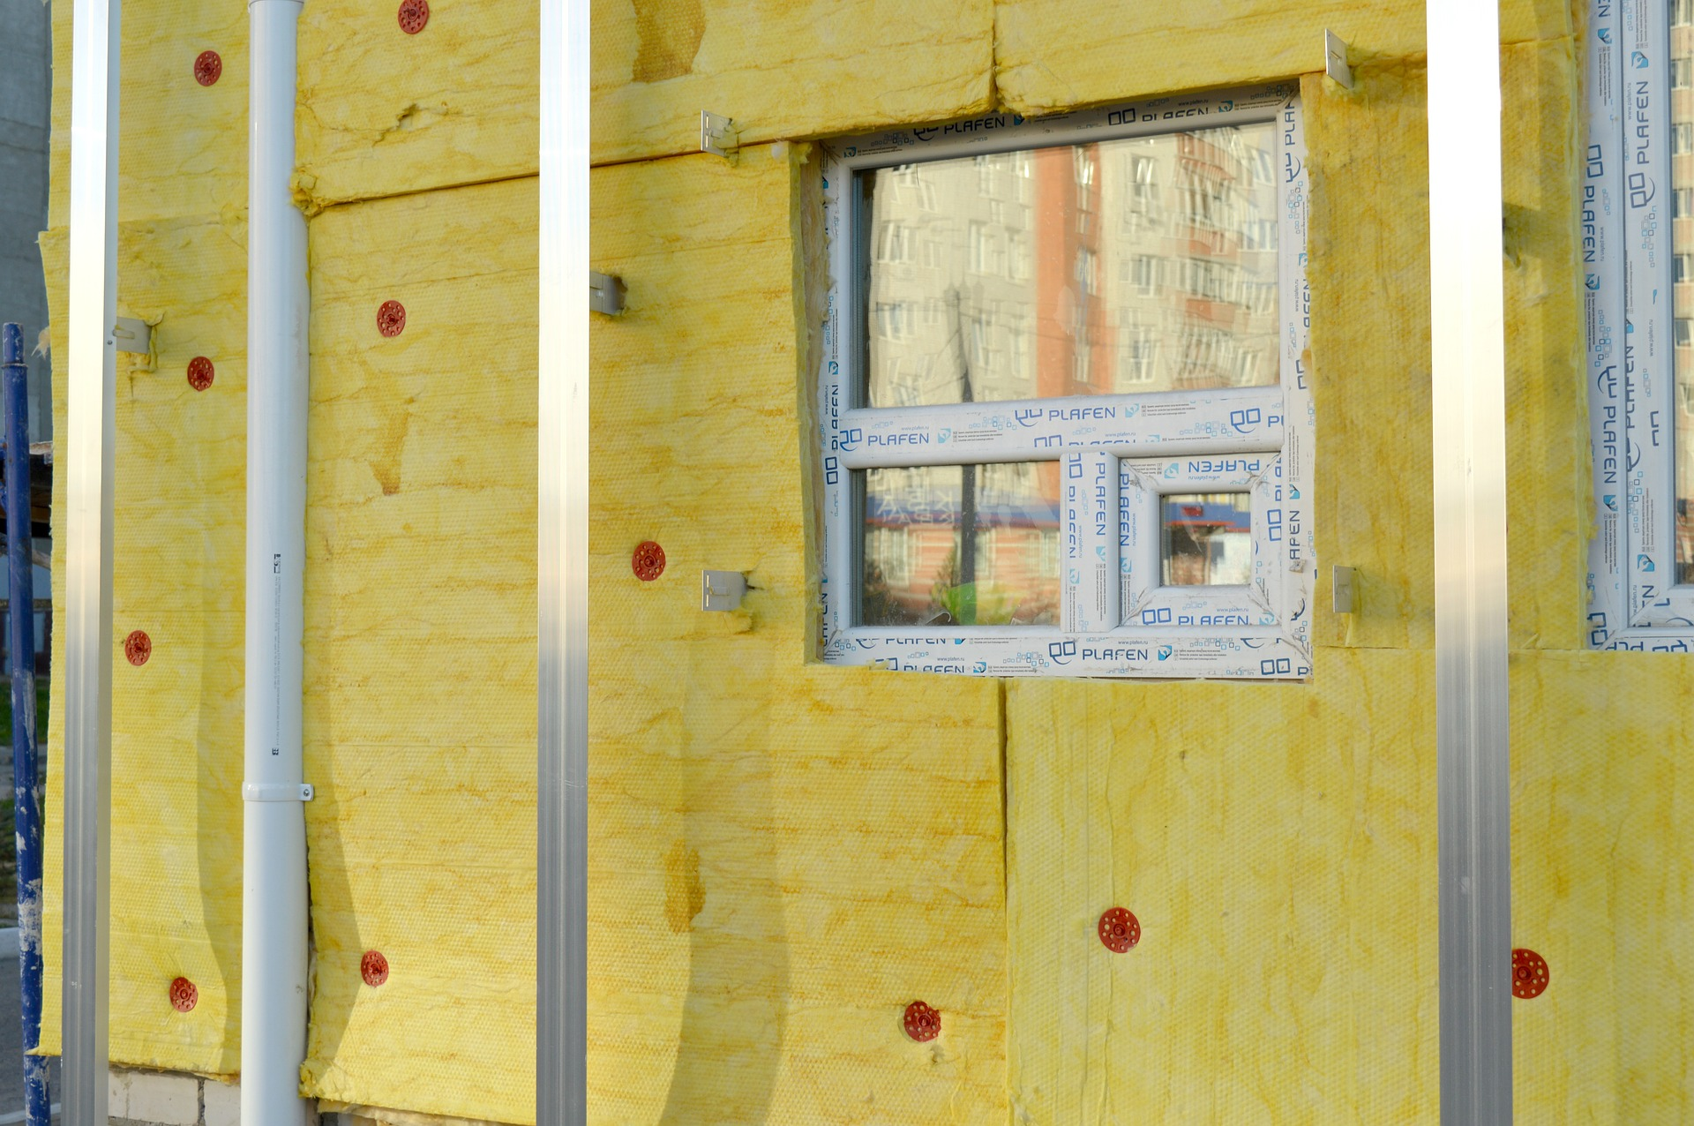
DOMANDA 3
Usi l'isolamento termico in casa?

Slide 7
Costruzione corretta e ristrutturazione della casa
Se hai intenzione di ristrutturare la tua casa, considera l'aggiunta dell’isolamento termico. In questo caso, i costi aggiuntivi sono generalmente inferiori al previsto e ne trarrai un vantaggio significativo poiché l'isolamento della casa ridurrà il consumo di energia per il riscaldamento. Oltre alla significativa riduzione dei costi di riscaldamento, il livello di comfort termico aumenterà pure.
Notes:
Self-Assessment of the unit. Please copy this slide for all units you want to include in the module.

Slide 8
Un buon isolamento viene dall’alto
Solitamente, è relativamente facile isolare i soffitti all'ultimo piano, anche in edifici con facciate in cattive condizioni. Gli investimenti si ripagano rapidamente poiché è dimostrato che la maggior parte del calore viene dispersa attraverso il tetto, dunque nei piani superiori.
Notes:
Self-Assessment of the unit. Please copy this slide for all units you want to include in the module.

Slide 9
Attenzione ai “ponti termici”
Un buon isolamento termico non dovrebbe avere vuoti o aree riempite con materiale isolante non termico, come sono i cosiddetti "ponti termici". Aumenteranno il consumo di energia. Per fornire un isolamento efficace, deve essere installato dall'esterno delle pareti del tuo edificio.
Notes:
Self-Assessment of the unit. Please copy this slide for all units you want to include in the module.

Slide 10
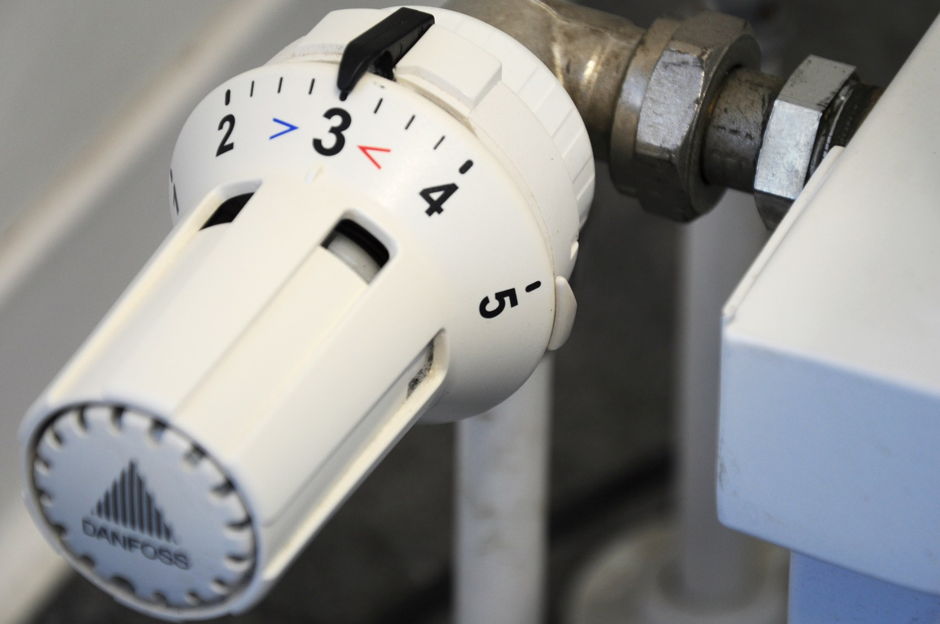
DOMANDA 4
Usi un termostato?
Se sì, stai attento a dove lo posizioni?

Slide 11
Fai attenzione a dove metti il ​​termostato
I moderni sistemi di riscaldamento centralizzato richiedono un moderno sistema di controllo. Consenti la riduzione del consumo di energia utilizzando un timer. Assicurati che il termostato non sia esposto direttamente alla luce solare o che non sia influenzato da altre fonti di calore, come gli elettrodomestici.
Inoltre, le valvole termostatiche per radiatori consentono di impostare temperature diverse per i radiatori della tua casa in modo da poter regolare la temperatura nelle singole stanze. Ciò riduce il consumo di energia e migliora il comfort termico. Per garantire una maggiore durata degli apparecchi, non chiudere le valvole in estate.
Nelle case unifamiliari non è necessario installare la valvola termostatica del radiatore in una stanza dove è presente un termostato ambiente per il controllo dell'impianto di riscaldamento. Se questo è ancora il caso, la valvola deve essere sempre completamente aperta
Notes:
Self-Assessment of the unit. Please copy this slide for all units you want to include in the module.

Slide 12
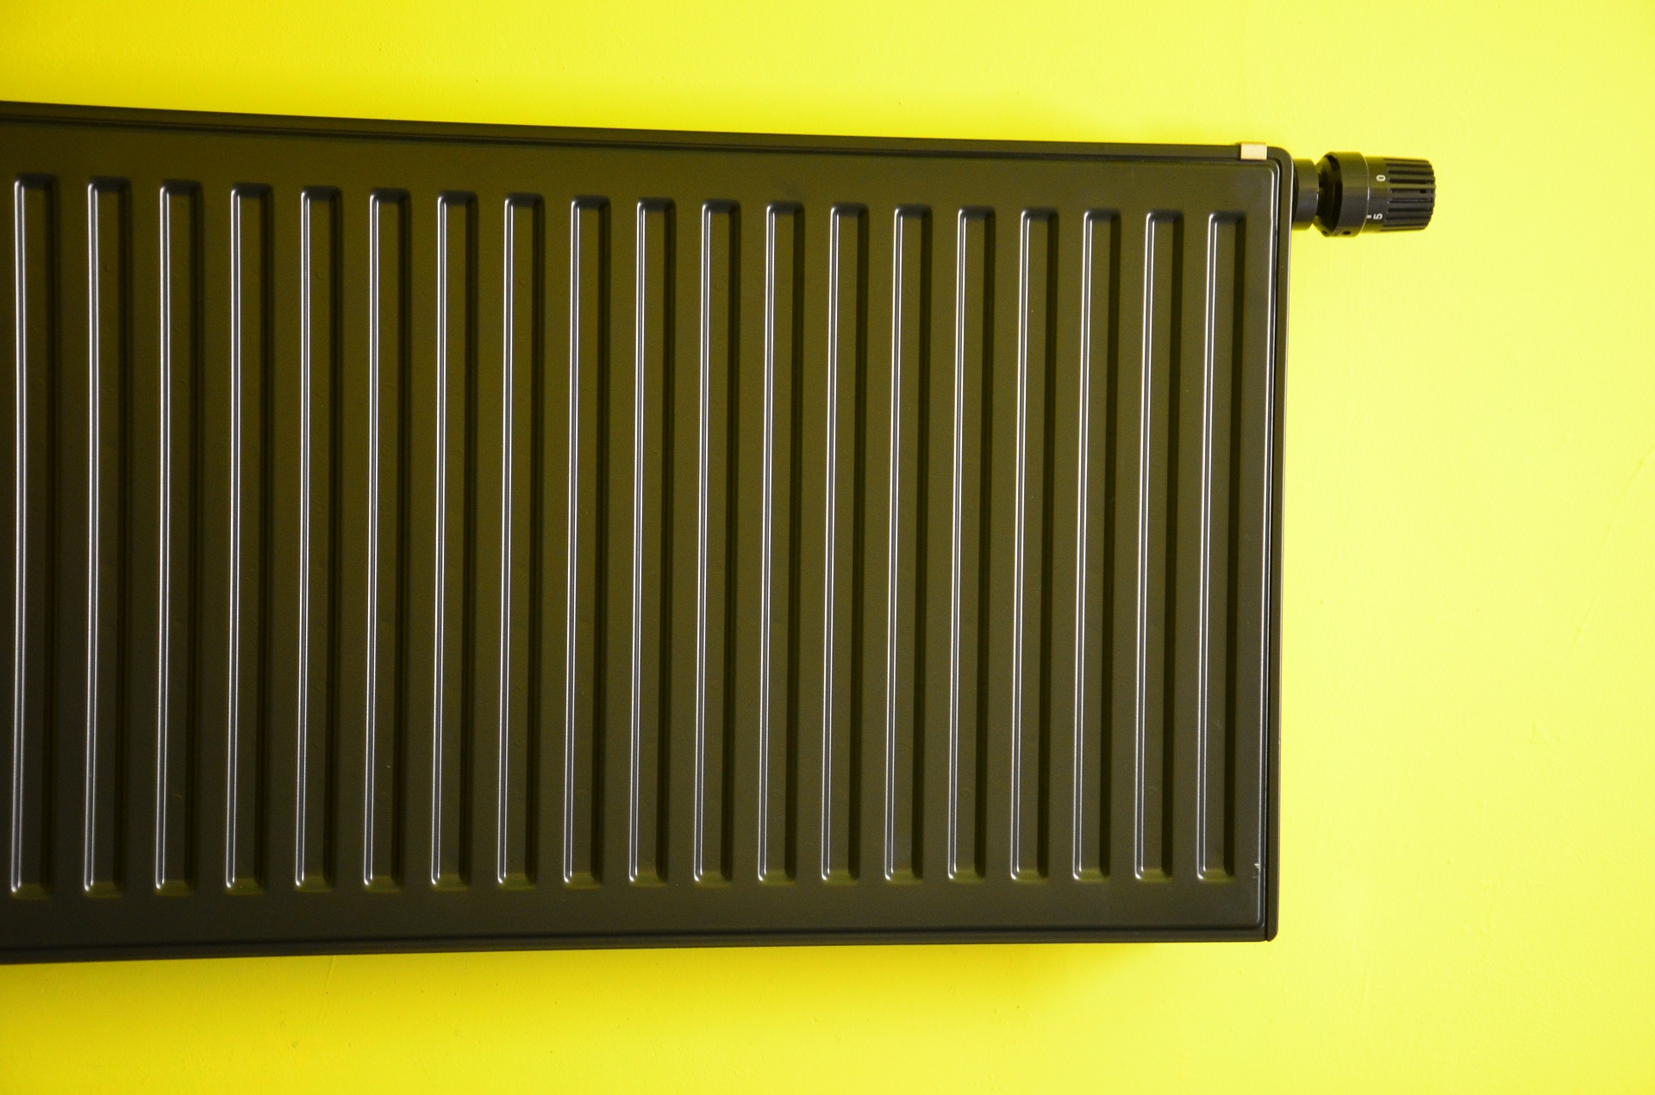
DOMANDA 5
Durante l'inverno, spegni completamente il riscaldamento?

Slide 13
Non spegnere completamente il riscaldamento
Per le case unifamiliari: non spegnere mai completamente il riscaldamento durante i mesi invernali.
Per i condomini: quando si lavora durante il giorno o si assenta per uno-due giorni nei mesi invernali, non lasciare le valvole del radiatore completamente chiuse. Lasciarli accesi a un grado più basso in modo che i locali non si raffreddino completamente.
Quando li chiudi completamente dopo che sono stati accesi, i radiatori consumeranno ulteriore tempo ed energia per riscaldare la stanza già completamente raffreddata.
Notes:
Self-Assessment of the unit. Please copy this slide for all units you want to include in the module.

Slide 14
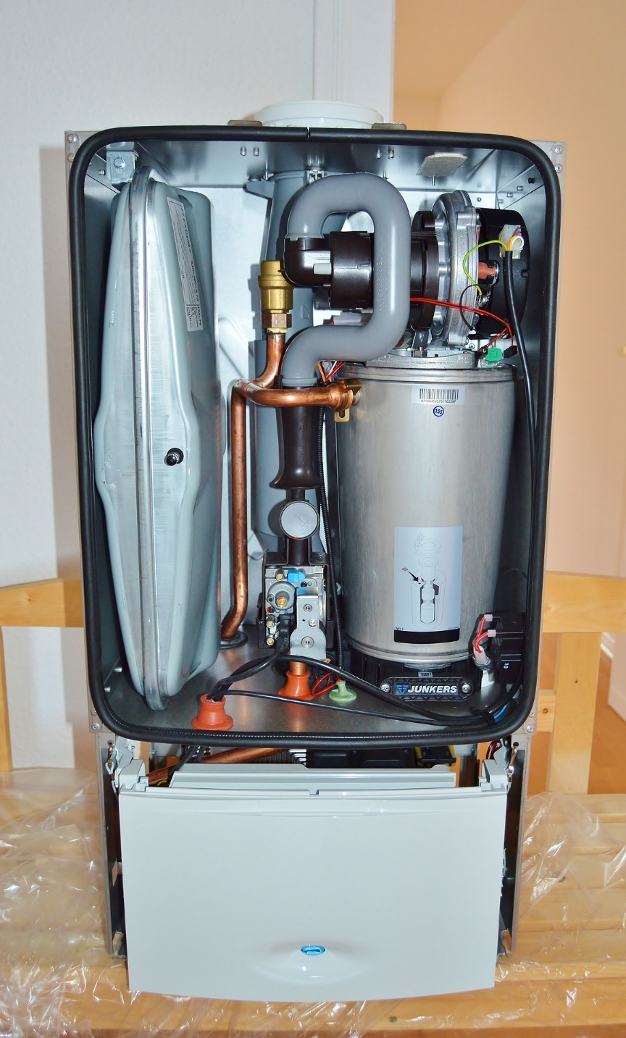
DOMANDA 6
Usi caldaie a gas a condensazione?

Slide 15
Riscaldamento con caldaie a gas a condensazione
Le moderne caldaie a gas, le cosiddette “caldaie a gas a condensazione”, funzionano in modo esclusivamente efficiente e a risparmio energetico. Rispetto ai nuovi apparecchi a gas convenzionali, le moderne caldaie a gas a condensazione possono risparmiare circa il 15% di consumo energetico. Questi risparmi hanno rapidamente superato il 30% rispetto alle obsolete caldaie a gas.
Notes:
Self-Assessment of the unit. Please copy this slide for all units you want to include in the module.

Slide 16
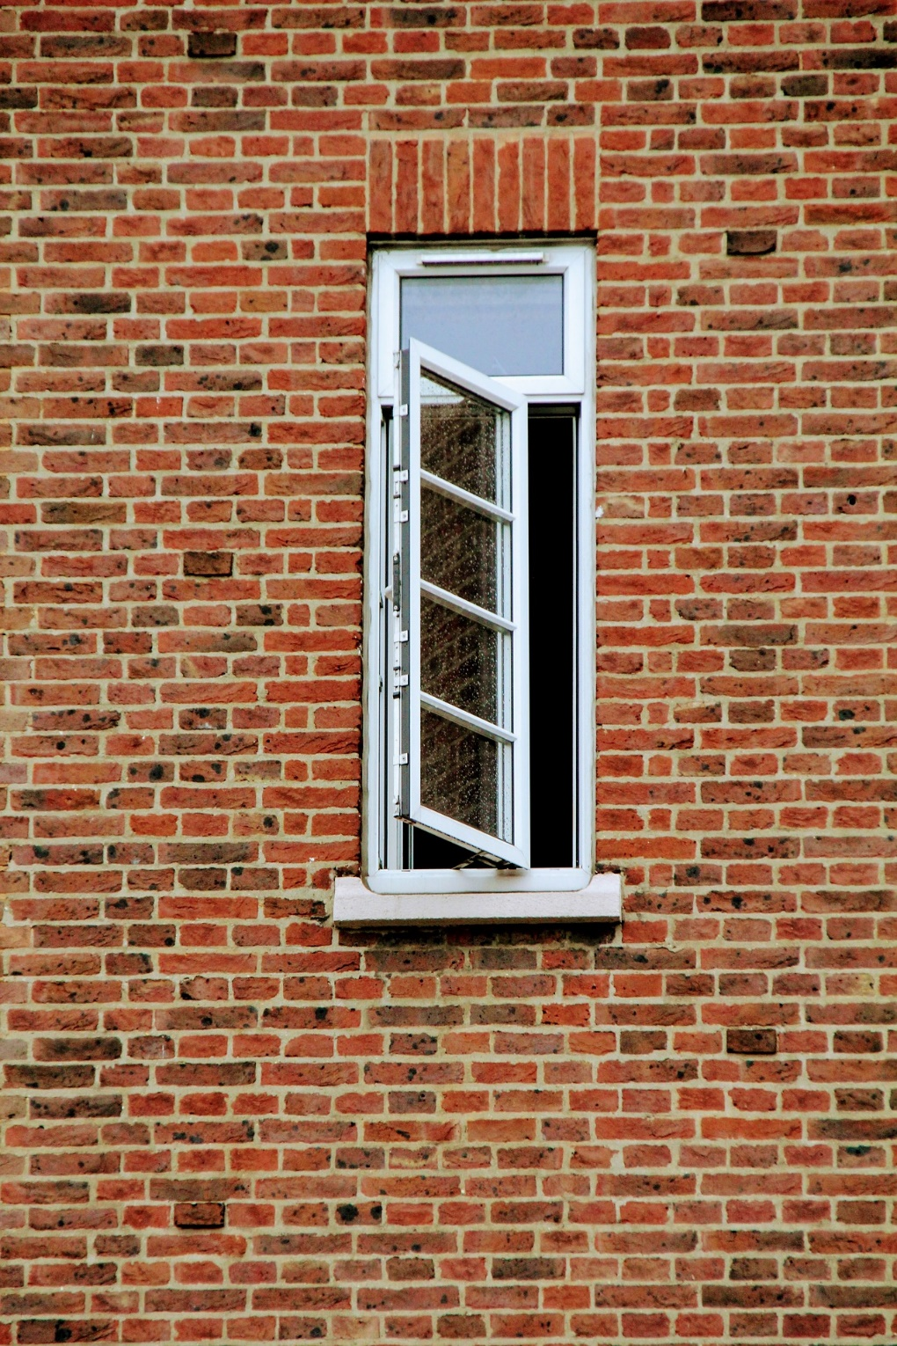
DOMANDA 7
Durante l'inverno arieggiate spesso la vostra casa, lasciando le finestre aperte per tanto tempo?

Slide 17
Aerare le stanze regolarmente e per poco tempo
Aera la tua casa aprendo completamente le finestre per alcuni minuti. Basterà ogni tre ore durante l'inverno. Per ottenere il massimo effetto, apri le finestre e le porte che si trovano l'una di fronte all'altra. Ciò migliorerà la qualità dell'aria nella tua casa e ridurrà i costi di riscaldamento rispetto alla ventilazione con finestre inclinate. Non lasciare le finestre parzialmente aperte e per molto tempo.
Notes:
Self-Assessment of the unit. Please copy this slide for all units you want to include in the module.

Slide 18
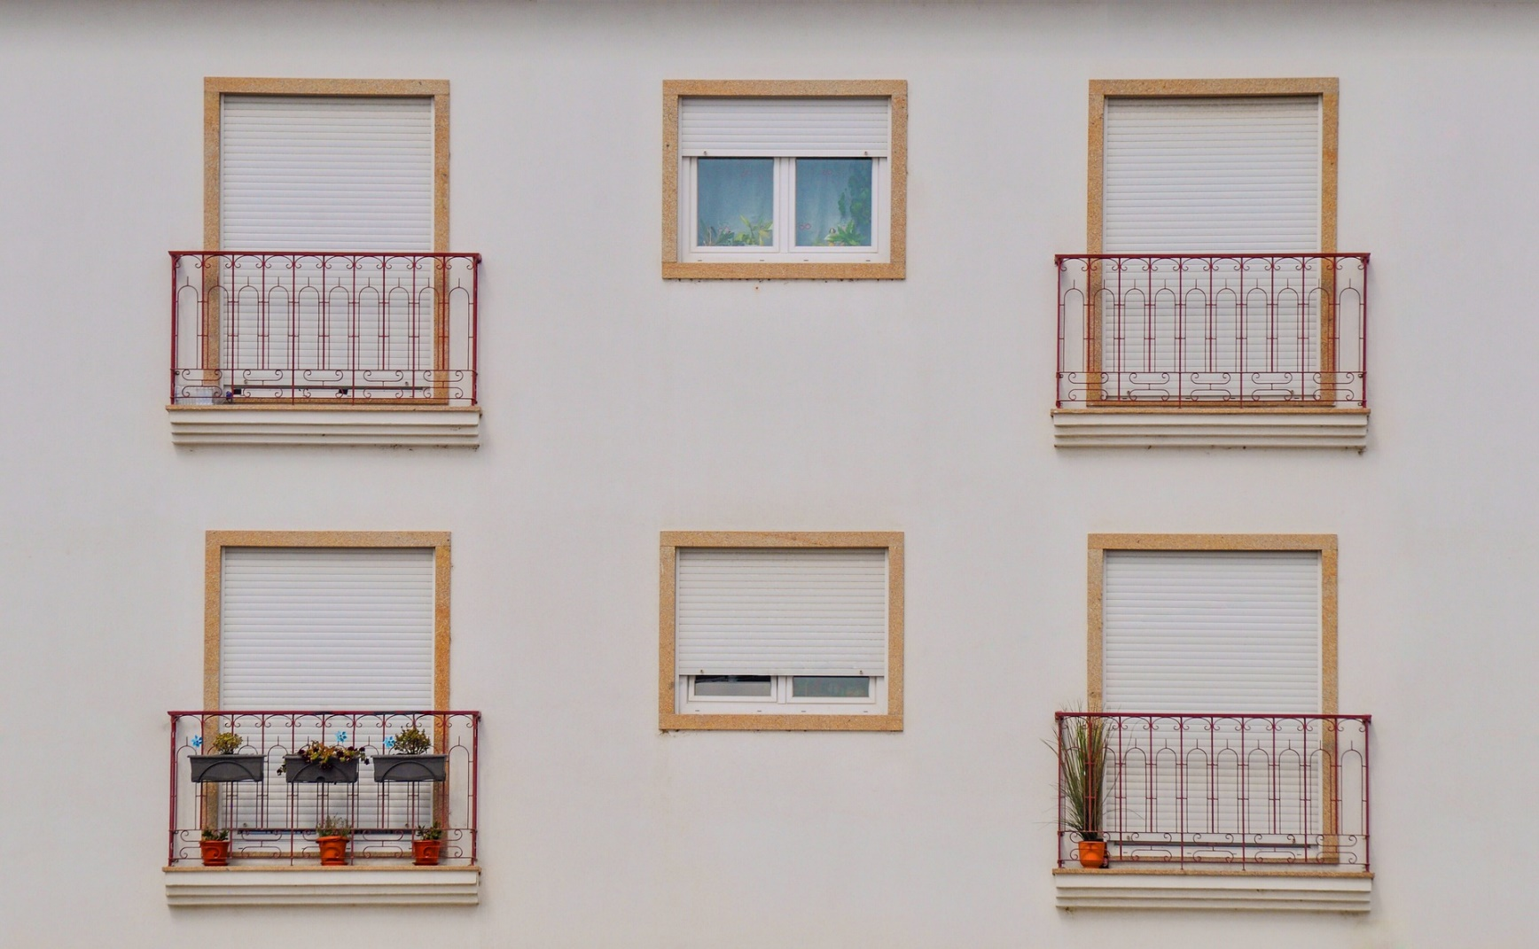
DOMANDA 8
Durante l'estate, di giorno, fai spesso aerare la casa?

Slide 19
Sogno di una notte d'estate
In estate, tieni le finestre chiuse durante il giorno quando le temperature esterne sono elevate. Al contrario, apri le finestre quando fa buio per sfruttare l'aria esterna più fresca e secca. In tal modo, impedisci il riscaldamento eccessivo della tua casa, creando un ambiente piacevole e senza la necessità dell’ aria condizionata.
Notes:
Self-Assessment of the unit. Please copy this slide for all units you want to include in the module.

Slide 20
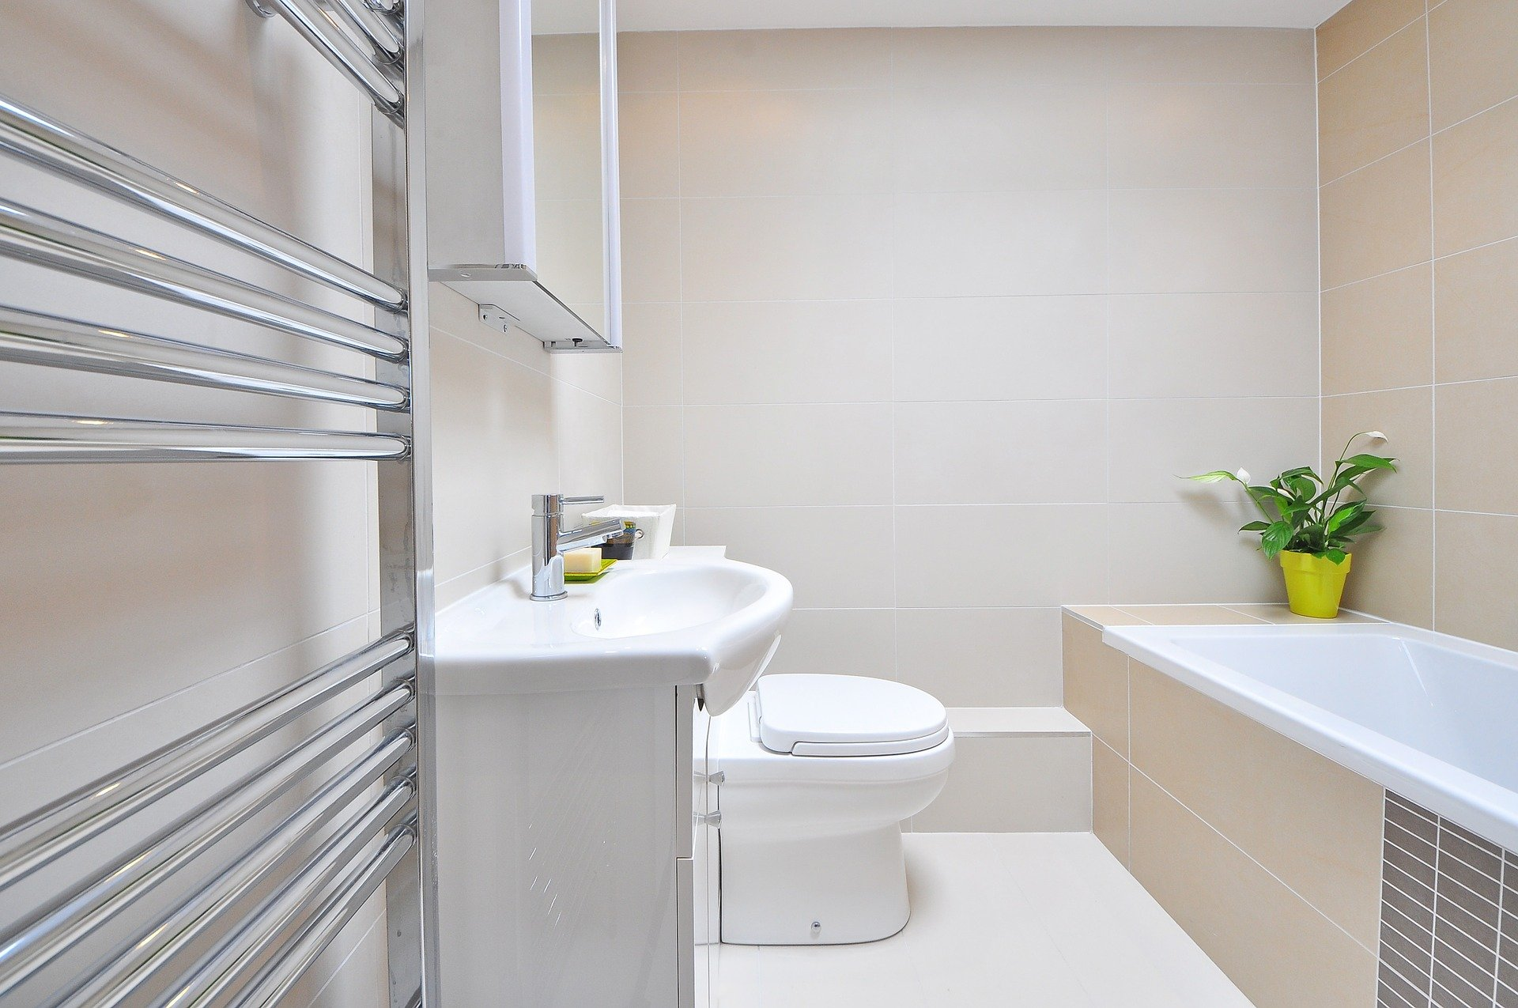
DOMANDA 9
Riscaldi il bagno usando la caldaia?

Slide 21
Non riscaldare il bagno attraverso la caldaia
Non aumentare inutilmente la temperatura della caldaia.
Mantieni la temperatura minima sufficiente per le tue esigenze, ma non inferiore a 60° С. Questo farà risparmiare energia. Temperature inferiori a 60° C forniscono le condizioni per lo sviluppo di batteri patogeni.
Notes:
Self-Assessment of the unit. Please copy this slide for all units you want to include in the module.

Slide 22
Ulteriori suggerimenti per risparmiare sul riscaldamento
Scegli un metodo di riscaldamento efficiente dal punto di vista energetico
Usa i rivestimenti delle finestre correttamente: contro il sole per mantenere la casa fresca / contro il freddo per assicurarti che il calore rimanga nella stanza e non venga sprecato così rapidamente attraverso finestre poco isolate
Applica un rivestimento riflettente sul vetro della finestra per ridurre la quantità di calore che entra in casa

